Slide 1
স্বাগতম

Slide 2
শিক্ষক পরিচিতি
পাঠ পরিচিতি
মোঃ মোজাম্মেল হক
সহকারি শিক্ষক
কাজলা উচ্চ বিদ্যালয়
তাড়াইল, কিশোরগঞ্জ।
মোবাইল নং- ০১৭১৮৭৯৪৫৯৯
শ্রেণি : ৭ম
বিষয় : বিজ্ঞান ।
অধ্যায় : ৪র্থ, শ্বসন

Slide 3
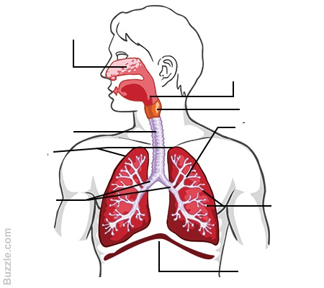
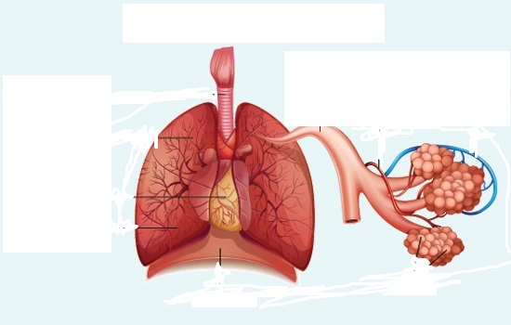

Slide 4
আজকের পাঠ
শ্বসন ও শ্বসনতন্ত্র

Slide 5
এ পাঠ শেষে শিক্ষার্থীরা ---
১। শ্বসন কী তা বলতে পারবে।
২। শ্বসনতন্ত্রের বিভিন্ন অঙ্গের নাম ও কাজ বর্ণনা করতে পারবে।

Slide 6
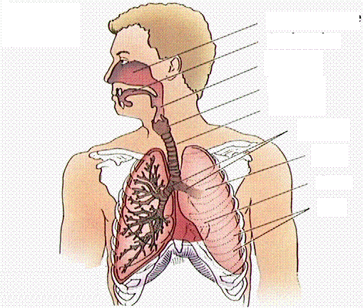
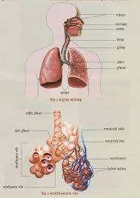
যে জৈব রাসায়নিক প্রক্রিয়ায় জীবকোষস্থ খাদ্যবস্তু অক্সিজেনের উপস্থিতিতে জারিত হয়ে গতিশক্তি ও তাপশক্তিতে রুপান্তরিত হয় এবং ফলশ্রুতিতে কার্বন ডাই অক্সাইড ও পানি উৎপন্ন হয়,তাকে শ্বসন বলে।
নাসাপথ
মুখ গহবর
গলবিল
স্বরযন্ত্র
ট্রাকিয়া
ব্রঙ্কাস
ব্রঙ্কিওল
ফুসফুস
প্লুরা
পিঞ্জরাস্থি
মধ্যচ্ছদা
চিত্রঃ মানব শ্বসনতন্ত্র
যে সব অঙ্গগুলো শ্বসনে অংশ নেয় তাদের একত্রে শ্বসনতন্ত্র বলে।

Slide 7
শ্বসন কিভাবে হয়?

Slide 8
শ্বসনতন্ত্রের প্রবাহ চিত্র
নাসারন্ধ্র নাসাপথ গলবিল ট্রাকিয়া
ব্রঙ্কাস ব্রঙ্কিওল অ্যালভিওলি ।
CO₂
O₂

Slide 9
বাড়ির কাজ
১। মানুষের শ্বসনতন্ত্রের চিত্র এঁকে বিভিন্ন অংশ চিহ্নিত কর।

Slide 10
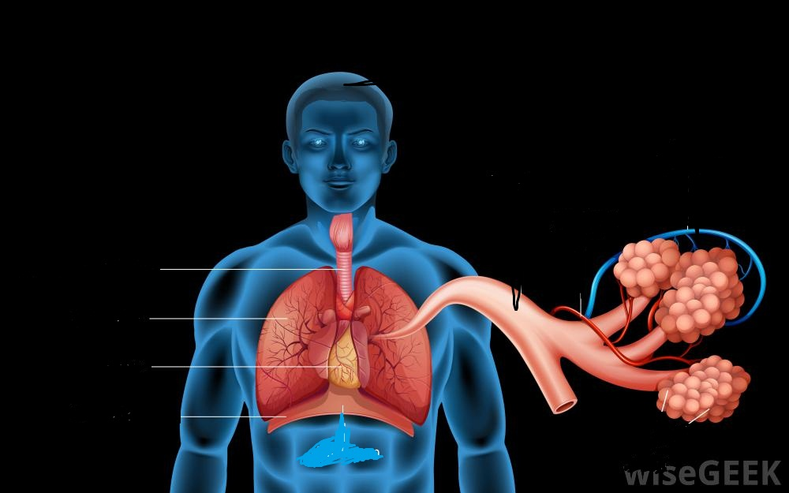
ধন্যবাদ

